Slide 1
Плоские и объемные формы деталей и изделий. Развертка. Чертеж развертки. Рицовка
Учитель начальных классов: Нечта О.А.

Slide 2
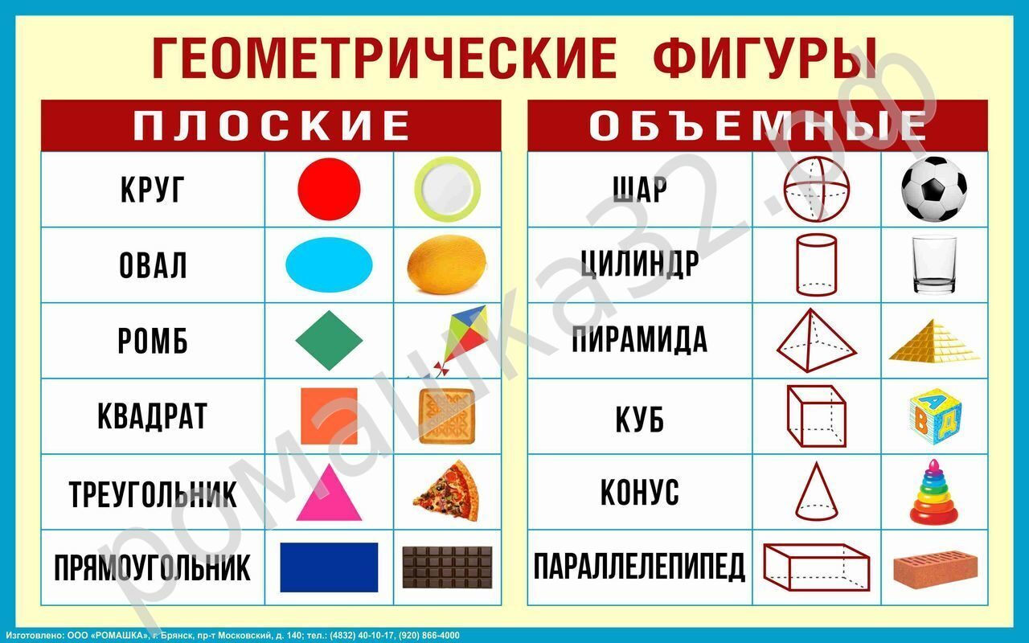

Slide 3
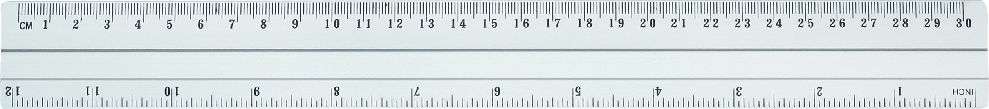
Изнаночная сторона картона

Slide 9








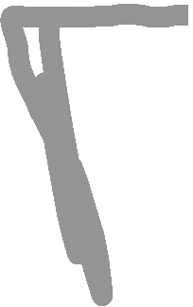



























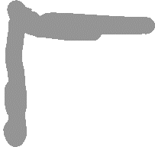












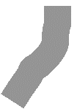


Slide 10







3
1
2
3
3
1
2

